Slide 1
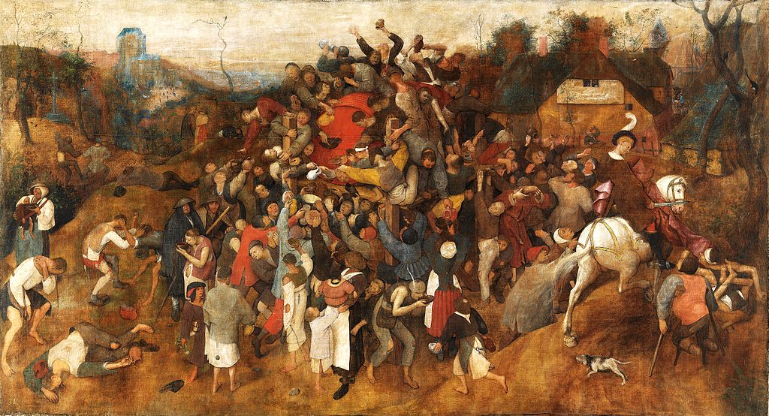
Úvod do studia dějin
2. seminář

Slide 2
Bibliografická citace
Bibliografické citace jsou souborem údajů o citovaných autorských dílech, nebo jejich částech, jež umožňují jejich identifikaci, včetně ověření údajů. Též čtenáři umožňují získat informaci o dalších zdrojích, které se dotýkají popisované problematiky. Také se využívají pro uvádění odkazů v textu

Slide 3
České citační normy
Podle Českého časopisu historického
Podle Časopisu Matice moravské

Slide 4
Poznámky pod čarou
Vždy se vkládají pomocí funkce ve Wordu – Odkazy – vložit poznámku pod čarou
Kdykoliv se v textu odkazujete na jakýkoliv zdroj (prameny, literatura atd.) musíte jej ocitovat!

Slide 5
Český časopis historický
Monografie
Jméno PŘÍJMENÍ, Název. Podnázev, Místo rok, s. číslo.
Josef PEKAŘ, Bílá hora. Její příčiny a následky, Praha 1921, s. 19.
Monografie o více autorech
Jméno PŘÍJMENÍ – Jméno PŘÍJMENÍ, Název. Podnázev, Místo rok, s. číslo.
Ivan HLAVÁČEK – Jaroslav KAŠPAR – Rostislav NOVÝ, Vademecum pomocných věd historických, Praha 1997.

Slide 6
Český časopis historický
Studie ve sborníku / kapitola v knize
Heinz REIF, Der Adel in der modernen Sozialgeschichte, in: Wolfgang Schieder – Volker Sellin (edd.), Sozialgeschichte in Deutschland. Entwicklungen im internationalen Zusammenhang IV, Soziale Gruppen in der Geschichte, Göttingen 1987, s. 34–60.

Slide 7
Český časopis historický
Edice pramene
František ROUBÍK (ed.), Petice venkovského lidu z Čech k Národnímu výboru z roku 1848, Praha 1954.
Obnovené právo a zřízení zemské dědičného Království českého, ed. Hermenegild JIREČEK, Praha 1888.
Franz Joseph KINSKÝ (ed. Wenzel EYMER), Pädagogische Schriften des Grafen Franz Joseph Kinsky, Wien 1892.
BŘEZAN, Václav (ed. Jaroslav PÁNEK), Životy posledních Rožmberků I–II, Praha 1985. Jan ŽUPANIČ – Michael FIALA (edd.), Nobilitační listiny pro obránce Pražských měst r. 1648, Praha 2001.

Slide 8
Český časopis historický
Časopisecká studie
Jméno PŘÍJMENÍ, Název. Podnázev, Název časopisu (dále ZKRATKA) ročník, rok, s. číslo.
Petr SOMMER, Stát, světec a raný středověk (Opat Prokop očima recenzentů), Český časopis historický (dále ČČH) 108, 2010, s. 287–305.

Slide 9
Český časopis historický
Archivní materiál
Název instituce, fond Název fondu (sbírky), bližší určení (kart., inv. č., sign., f., p. apod.).
Zemský archiv v Opavě (dále ZAO), fond Hejtmanský úřad knížectví opavsko-krnovského v Opavě 1507–1784 (dále HÚ), kart. 3, inv. č. 48.

Slide 10
Český časopis historický
Opakovaná citace
T. JUREK, Geneza, s. X.
Tamtéž, s. X.
Opakování autora
TÝŽ, Bílá hora. Její příčiny a následky, Praha 1921.
Místa vydání vždy v původním znění (tj. Praha, Prag, Pragae).
Pokud jsou dvě a více míst vydání, pak s pomlčkou(London – New York)

Slide 11
Časopis Matice moravské
Monografie
Příjmení, Jméno: Název. Podnázev. Místo rok, s. číslo.
Pekař, Josef: Bílá hora. Její příčiny a následky. Praha 1921, s. 19.
Monografie o více autorech
Příjmení, Jméno – Příjmení, Jméno: Název. Podnázev. Místo rok, s. číslo.
Hlaváček, Ivan – Kašpar, Jaroslav – Nový, Rostislav: Vademecum pomocných věd historických. Praha 1997.

Slide 12
Časopis Matice moravské
Studie ve sborníku / kapitola v knize
Cerman, Markus – Knittler, Herbert: Town and Country in the Austrian and Czech Lands. In: Epstein, Steven R. (ed.): Town and Country in Europe, 1300–1800. Cambridge 2001, s. 176–201.
Kordiovský, Emil: Periodika jihomoravských archivů. In: týž – Kubíček, Jaromír: Kulturní periodika na Moravě. Brno – Mikulov 1996 (= XXIV. Mikulovské sympozium 1996), s. 53–59.

Slide 13
Časopis Matice moravské
Edice
Codex diplomaticus et epistolaris regni Bohemiae (= CDB) V/2. Inde ab a. MCCLXVII ad a. MCCLXXVIII. Edd. J. Šebánek et S. Dušková. Pragae 1981, s. 181–182, č. 591.
Zkrácená citace při opakování odkazu:
CDB V/2, s. 182, č. 592.

Slide 14
Časopis Matice moravské
Při odkazu na archivní pramen uvádějte jednotlivé položky v pořadí od nejobecnější k nejkonkrétnější: oficiální název archivu, značku a název fondu (sbírky), dále zpravidla číslo kartonu nebo knihy, inventární číslo, signaturu, název nebo popis dokumentu a list či stranu.
Vzor:
Moravský zemský archiv v Brně, G 83 Matice moravská Brno, kart. 59, inv. č. 188, tzv. cechovní kopiář z let 1581–1589, f. 62r.
Zkrácená citace při opakovaném odkazu:
MZA v Brně, G 83, kart. 59, inv. č. 188, tzv. cechovní kopiář z let 1581–1589, f. 62r.

Slide 15
Časopis Matice moravské
Internetové zdroje
V případě internetových zdrojů uveďte oficiální název stránek (je napsán na horní modré liště stránky prohlížeče; jde-li o časopiseckou studii uveřejněnou tímto způsobem, použijte klasický bibliografický odkaz) a k němu připojte přesnou adresu a datum citace.
Vzor:
Březová nad Svitavou – oficiální stránky města. Historie města [online]. Dostupné z: http://www.brezova.cz/mesto/historie-mesta/ [cit. 20. 1. 2015].

Slide 16
Bibliografické databáze
Pro historiky je klíčová online databáze, která je dostupná na https://biblio.hiu.cas.cz/
Důležitý je také souborný katalog Národní knihovny https://aleph.nkp.cz/
Akademie věd pravidelně vydává bibliografie české historie – jsou dostupné v knihovnách

Slide 17
Knihovny
Univerzitní knihovna SLU
https://www.slu.cz/slu/cz/univerzitni-knihovna/
Knihovna Slezského zemského muzea
http://www.szm.cz/rubrika/98/ustredni-knihovna.html
Vědecká knihovna v Ostravě
https://www.svkos.cz/

Slide 18
Odborné časopisy
Český časopis historický
Časopis Matice moravské
Časopis Národního muzea (Časopis společnosti vlastenského Museum v Čechách, Časopis Českého musea)
Slezský sborník
Časopis slezského muzea
Slovanský přehled
Moderní dějiny
Dějiny – teorie – kritika
Historická geografie
MEDIAEVALIA HISTORICA BOHEMICA
ACTA HISTORICA UNIVERSITATIS SILESIANAE OPAVIENSIS

Slide 19
Český časopis historický
Je ústředním historickým časopisem, vycházejícím od roku 1895 (založeným 17. 11. 1894), zveřejňujícím významné výsledky bádání o českých a světových dějinách, materiálové studie, diskuse, recenze i zprávy a přehledy o domácí i zahraniční historiografické produkci.

Slide 20
Časopis Matice Moravské
Časopis Matice moravské patří k historickým časopisům s dlouholetou tradicí. Byl založen již v roce 1869 a vycházel s výjimkou let 1883–1890 a posledních let nacistické okupace nepřetržitě

Slide 21
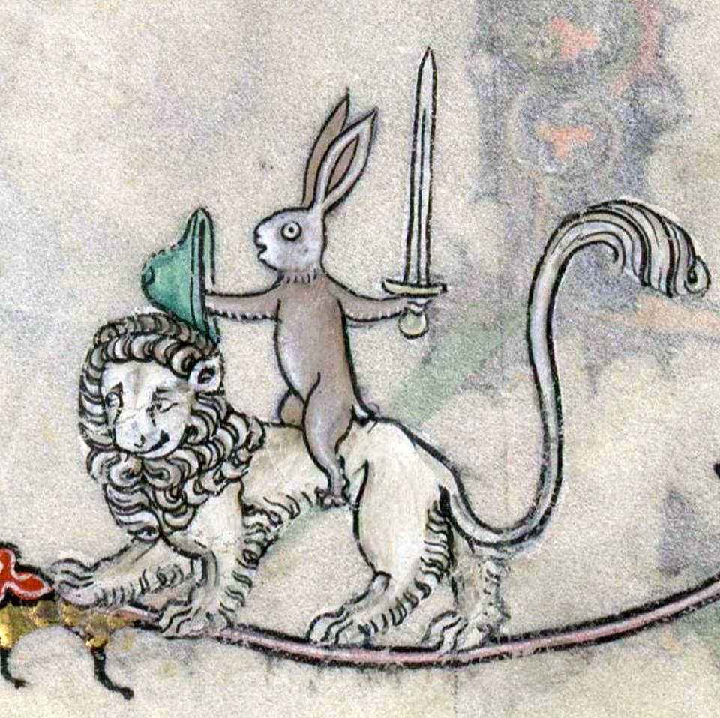
Děkuji za pozornost!

